Slide 1
Viser l'excellence de club
Chris Bunch – LION Managing Editor
Sanjeev Ahuja – Chief of Marketing & Membership
Dan Hervey – Brand & Creative Director
Stephanie Morales – Meetings Manager
Notes:
Bienvenue à la présentation du programme « Viser l'excellence de club »

Slide 2


Planifier la réussite de son club
(Approche Globale Effectif)

Slide 3

Se réunir est un début. Rester ensemble est un progrès. Travailler ensemble est la réussite.
- Henry Ford
3

Slide 4
L'Approche Globale Effectif pour les clubs
Bâtir une équipe
Bâtir une vision
Bâtir un plan
Bâtir la réussite
1
Former une équipe de responsables au niveau des clubs
2
Élaborer une vision, évaluer les besoins et définir des objectifs
3
Élaborer un plan pour atteindre nos objectifs
4
Bâtir la réussite
4

Slide 5
Former une équipe de responsables au niveau des clubs
Les responsables actuels déterminent qui est à même d'élaborer une stratégie et la mener à bien.
Les responsables futurs : Parmi eux se trouvent des Lions au potentiel de futurs responsables, des Lions qui ont occupé des postes de responsables, qui sont sources de conseils, de soutien et intéressés par l'avenir du club.
Sondez les membres du club pour une perspective complète sur ses attentes. recherchez-en un échantillon représentatif ou dans le cas de clubs plus petits, interrogez-en autant que possible (membres bien établis, nouveaux membres, jeunes Lions, etc.) pour bien comprendre leurs attentes et mobiliser leurs compétences.
5

Slide 6
Élaborer une vision, évaluer les besoins et définir des objectifs
Accroître l’effectif du club
Redynamiser votre club par de nouvelles activités de service
Revitaliser votre club par le recrutement
Exceller en matière de formation des responsables et de fonctionnement du club
Promouvoir les accomplissements du club auprès du public
2
3
1
4
6
Notes:
Élaborer une vision, évaluer les besoins et définir des objectifs dans les domaines suivants
Revitaliser votre club par le recrutement
Redynamiser votre club par de nouvelles activités de service
Exceller en matière formation des responsables et le fonctionnement du club
Promouvoir les accomplissements du club auprès du public

Slide 7

Axe prioritaire 1
Revitaliser votre club par le recrutement
Discussion
Quelles sont les possibilités de croissance de l’effectif du club ?
Que devons-nous améliorer en matière de recrutement ?
Pourquoi ne parvenons-nous pas à recruter ?
Qu'est-ce qui attire des gens dans notre club ?
7
Notes:
Discutez des questions figurant sur cette diapositive et évoquez l'importance

Slide 8
Axe prioritaire 2
Redynamiser votre club par de nouvelles activités de service
Discussion
Les activités de service du club répondent-elles aux besoins locaux actuels ?
Les membres du club sont-ils enthousiastes et activement engagés dans les activités de service ?
Les responsables du club sont-ils réceptifs aux suggestions des membres sur de nouveaux projets de service ?
Nos activités de service attirent-elles de nouveaux membres ?
8
Notes:
L'axe prioritaire 2 parle de redynamiser votre club par de nouvelles activités de service.

Slide 9
Axe prioritaire 3
Exceller en matière de formation des responsables et de fonctionnement du club
Discussion
Les officiels du club suivent-ils une formation à leur poste ?
Les membres du club sont-ils encouragés à prendre des postes de responsabilité ?
Participent-ils régulièrement aux événements du club ?
Faut-il envisager de modifier le format des réunions du club ?
9
Notes:
L’axe prioritaire 3 couvre l'excellence en matière de formation des responsables et de fonctionnement du club.

Slide 10
Axe prioritaire 4
Promouvoir les accomplissements du club auprès du public
Discussion
Le club maintient-il une présence active sur les réseaux sociaux ?
Le club dispose-t-il d'un site web ou d’un site e-Clubhouse ?
Comment tenez-vous le public informé de vos événements ?
Incluons-nous toujours un message de bienvenue encourageant les personnes intéressées à nous rejoindre ?
10
Notes:
L’axe prioritaire 4 couvre la promotion des accomplissements du club auprès du public.

Slide 11
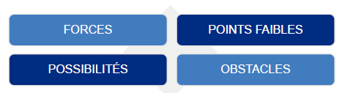
Analyse SWOT
Exploiter nos forces
Gérer nos points faibles
Tirer parti des possibilités
Minimiser l’effet des obstacles
11
Notes:
Utiliser l'analyse SWOT pour identifier les besoins et définir des objectifs stratégiques.
Exploiter nos forces
Gérer nos points faibles
Tirer parti des possibilités
Minimiser l’effet des obstacles

Slide 12

RESSOURCES EN SOUTIEN AUX AXES PRIORITAIRES
12

Slide 13




Ressources
13
Notes:
Évaluation des besoins du club et de la communauté - Ce guide a pour but de fournir des recommandations et d'aider votre club à réfléchir à son action et à découvrir de nouvelles façons d'avoir un impact sur votre communauté.
Votre club à votre façon - Ce guide présente les étapes d'un processus complet pour aider votre club à personnaliser et à organiser des réunions de club bien planifiées, mises en œuvre et amusantes, augmentant ainsi la camaraderie et la satisfaction des membres.
Initiative qualité du club - Cette ressource aide le club à explorer les moyens de s'améliorer continuellement et est suffisamment simple pour être utilisée comme outil de planification annuelle. Elle encourage la participation de tous les membres.
Guide du président de commission Effectif de club - Conçu pour vous aider à soutenir les membres, actuels et nouveaux, et à faire en sorte qu'ils vivent une expérience significative, marquante et enrichissante en tant que membres du club.

Slide 14



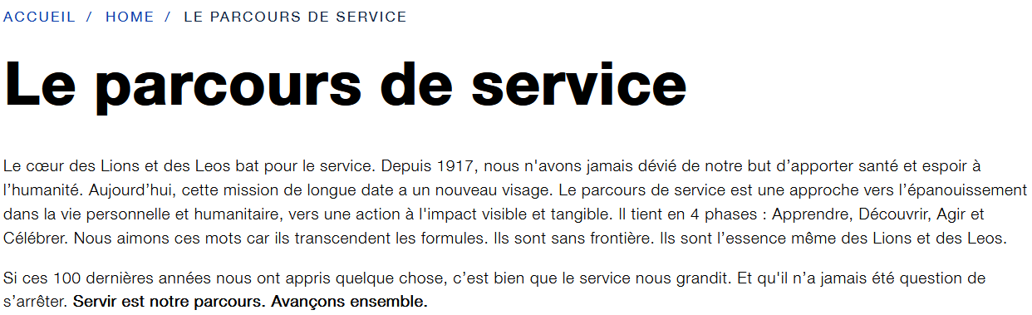
Ressources
14
Notes:
Guide Satisfaction des membres - Ce guide décrit un processus en trois étapes visant à améliorer la satisfaction des membres de votre club et fournit des conseils sur les obstacles les plus courants à la satisfaction des membres.
Guide Il suffit de demander ! Recrutement des nouveaux membres : Conçu pour guider votre club dans le processus de recrutement de nouveaux membres et gérer efficacement la croissance du club.
Le parcours du service : Il comprend quatre phrases simples : Apprendre,
Guide du président de commission Marketing : Ce guide contient des conseils pour travailler avec les différents médias, des idées pour rendre votre message digne d'intérêt et un accès aux ressources offertes par le Lions International qui peuvent être utilisées par les clubs locaux. Évaluation de la santé du club : permet de suivre la croissance de l'effectif,
Le parcours du service : Il comprend quatre phrases simples : Apprendre, Découvrir, Agir et Célébrer.

Slide 15

Ressources
15
Notes:
Le guide de dépannage pour les clubs identifie les problèmes courants des clubs et fournit des ressources avec des solutions potentielles.

Slide 16
DÉFINITION D’OBJECTIFS
16
Notes:
Voyons comment définir des objectifs

Slide 17
S
M
A
R
T
S
M
A
R
limité dans le Temps
pécifique
esurable
tteignable
éaliste
S’assurer que l'objectif est clair.
L’évolution des progrès doit être quantifiable.
Chaque objectif doit être réalisable.
Avec un calendrier des progrès.
Ambitieux, mais pas utopique.

Slide 18
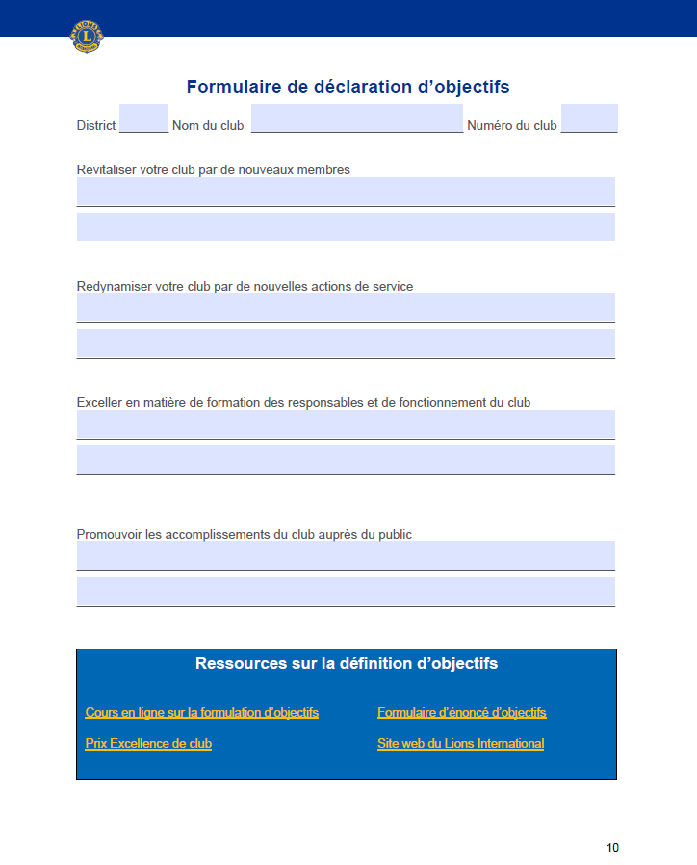

aa
Formulaire
de déclaration d’objectifs
18
Notes:
Encouragez votre club à utiliser ce formulaire et à définir des objectifs pour le club.

Slide 19
ÉLABORER UN PLAN POUR ATTEINDRE NOS OBJECTIFS
19

Slide 20
Élaborer un plan pour atteindre nos objectifs
Pour chaque axe prioritaire
Quoi ? (Énoncé d'objectif)
Comment ? (Étapes d'action)
Quand ? (Échéance)
Qui ? (Responsables)
Comment évaluer le résultat ? (Indicateurs de résultats)
ÉLABOREZ VOTRE PLAN D’ACTION en définissant les étapes pour atteindre vos objectifs.
Ce processus précisera en quoi consiste chaque étape, quand chacune sera terminée, qui sera responsable de chacune et comment vérifier que chaque étape a été bien complétée. La feuille de travail Plan d'action est un outil de développement de plan pour chaque objectif. Pris ensemble, ces plans pour chaque objectif constituent votre vision.
20

Slide 21
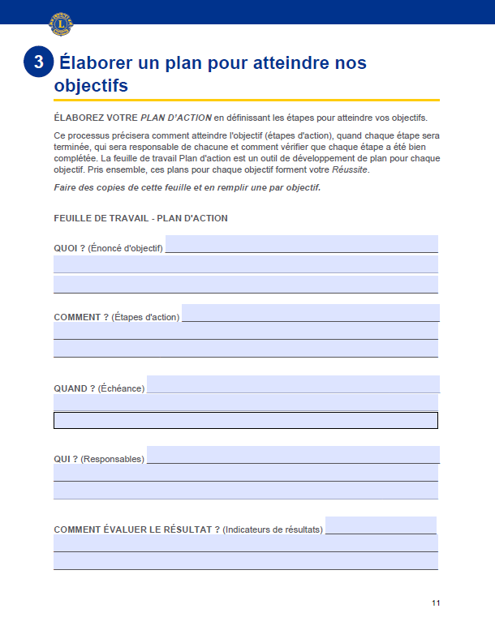
aa
Feuille de travail Plan d'action
Faire des copies de cette feuille et en remplir une par objectif.
21

Slide 22
BÂTIR LA RÉUSSITE
22
Notes:
Parlons un peu de bâtir la réussite

Slide 23
Bâtir la réussite
Communication
Soutien
Reconnaissance
Évaluation
Changement
Pour réussir :
COMMUNICATION
SOUTIEN
RECONNAISSANCE
ÉVALUATION
CHANGEMENT
23
Notes:
Chaque présentateur doit prendre une balle (liste ci-dessous). D'autres personnes peuvent également intervenir et donner des conseils.
Partagez : la vision de votre club avec tous les membres du club afin qu'ils soient conscients de ce que le club veut réaliser, ainsi que de leur rôle dans la concrétisation des objectifs du club. Il est très important pour la santé et le dynamisme d'un club que ses membres se sentent concernés par sa réussite.
Soutien : les membres s'engagent à respecter le plan en s'assurant qu'ils disposent des ressources nécessaires pour réussir. Les dirigeants doivent prendre contact avec les membres pour s'assurer qu'ils se sentent soutenus et qu'ils reçoivent les conseils dont ils ont besoin.
Reconnaître : les étapes importantes pour que les membres se sentent valorisés et sachent qu'ils avancent dans la bonne direction. Chaque voyage a commencé par un seul pas. Rassurez les membres fréquemment pour qu'ils restent motivés et engagés. Ne gardez pas votre succès secret ! Partagez votre succès avec votre communauté afin d'impliquer les personnes partageant les mêmes idées (et les membres potentiels) !
Évaluation : du plan. Il est également essentiel d'évaluer régulièrement votre plan. En fonction de l'évolution des circonstances, il peut être nécessaire de le réviser. La création de la vision initiale n'est qu'un début. Gardez-la vivante et pertinente en mesurant les progrès accomplis et en recueillant régulièrement les commentaires des membres du club. C'est ainsi que vous obtiendrez les résultats souhaités.
Changement : le plan. N'ayez pas peur de modifier le plan au fur et à mesure que les opportunités évoluent afin qu'il reste pertinent. Revenez régulièrement sur le plan, évaluez les besoins et affinez les mesures à prendre. Faites participer les membres du plan aux décisions afin qu'ils restent impliqués et engagés.

Slide 24

RAPPELEZ-VOUS DE :
CÉLÉBRER
24
Notes:
Il est important de célébrer un club. TJ POUR FAIRE UN DISCOURS ICI

Slide 25

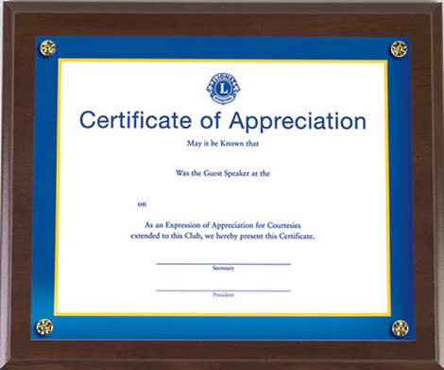
Ne manquez pas de fêter les réussites.
Le Lions Shop tient à votre disposition des certificats, des plaques et de nombreux articles de reconnaissance et de célébration. Questions sur les articles et fournitures de club ? Écrire à orderdetails@lionsclubs.org.
25
Notes:
Le Lions Shop est un moyen simple de célébrer les Lions. De nombreux articles peuvent être commandés.

Slide 26

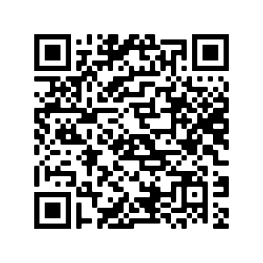
Prix Excellence de club
26
Notes:
Le prix Excellence de club est un excellent moyen pour un club d'être reconnu pour son travail. Il s'agit de votre page d'accueil pour le prix "Excellence de club". Vous y trouverez le formulaire de candidature et des ressources utiles. La page web est divisée en sections qui correspondent au formulaire de candidature.

Slide 27

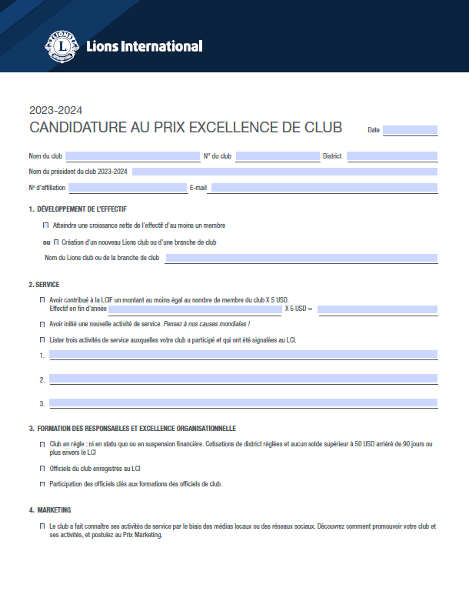
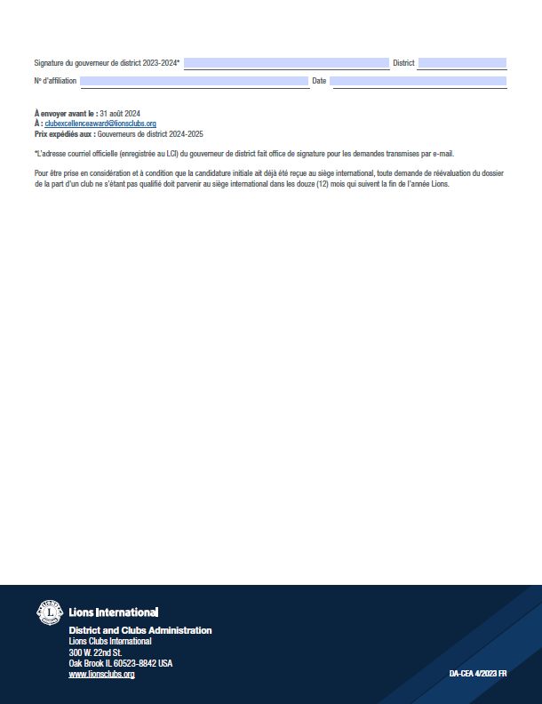

Prix Excellence de club
Broche
Écusson de fanion
27
Notes:
La feuille de route pour atteindre l'excellence de club. Cette demande doit être examinée au début de chaque année fiscale. Les critères portent sur quatre domaines :
Les clubs doivent examiner la demande au début de l'année et l'utiliser comme feuille de route pour atteindre l'excellence de club.
Effectif : Avoir maintenu l'effectif du club (clôture de l'année avec le même nombre de membre qu'en début d'année ou avec une croissance nette de l’effectif) OU Avoir créé un Lions club ou une branche de club au cours de l’année d'exercice
Activité de service : Avoir contribué à la LCIF un montant au moins égal au nombre de membre du club X 5 USD Avoir lancé une nouvelle action de service Pensez à nos causes mondiales ! Lister trois activités de service auxquelles votre club a participé et qui ont été signalées au LCI.
Leadership et excellence organisationnelle : Club en règle (ni en statu quo, ni en suspension financière : cotisations de district réglées et aucun solde supérieur à 50 USD arriéré de 90 jours ou plus envers le LCI) Officiels du club signalés au LCI Participation des officiels clés aux formations d'officiels de club
Marketing : Avoir fait connaître les activités de service du club par le biais des médias locaux ou des réseaux sociaux
Les clubs qui ont reçu leur charte avant le 1er janvier remplissent les conditions requises.

Slide 28
Liste de contacts LCI
Email : eurafrican@lionsclubs.org
Page web : https://www.lionsclubs.org/en/resources-for-members/resource-center/improving-club-quality
Notes:
Le personnel de la Division de l'administration des districts et des clubs est là pour vous apporter son soutien. Vous trouverez sur cette diapositive leurs coordonnées.
Nous allons maintenant répondre à vos questions dans la nature.

Slide 29
MERCI DE VOTRE ATTENTION !
29

